Slide 1


Kdo zná, neriskuje
aneb
čeledi krytosemenných rostlin II
Autor: Mgr. Jitka Mašková
Datum: 25. 5. 2013
Gymnázium, Třeboň, Na Sadech 308

Slide 2
Číslo projektu | CZ.1.07/1.5.00/34.0702
Číslo materiálu | VY_32_INOVACE_BIO.prima - 19
Škola | Gymnázium, Třeboň, Na Sadech 308
Autor | Mgr. Jitka Mašková
Název | Kdo zná, neriskuje, aneb čeledi krytosemenných rostlin II
Předmět | Biologie
Tematická oblast | Botanika pro první ročník osmiletého studia
Šablona | III/2 - Inovace a zkvalitnění výuky prostřednictvím ICT
Ročník | prima
Metodický list/Anotace | Hra slouží k opakování a procvičování znaků a zástupců vybraných čeledí krytosemenných rostlin: miříkovité, hluchavkovité, lilkovité a hvězdnicovité.
Pokud není uvedeno jinak, použitý materiál je z vlastních zdrojů autora

Slide 3
Pravidla hry:
Hra je určena pro 2 – 4 hráče (skupiny). Dvě osoby jsou v rolích moderátora a rozhodčího – obsluhují herní pole, sledují čas a zaznamenávají získané body.
Na úvod se rozlosuje pořadí v jakém budou hráči volit otázky. Hráči si volí obor a obtížnost otázky, na odpověď mají maximálně 2 minuty. V případě správné odpovědi se body hráči přičítají, v případě nesprávné odpovědi hráč nezískává nic. Pokud zadání otázky obsahuje možnost nápovědy a hráč ji využije, ztrácí 500 bodů bez ohledu, zda odpoví správně nebo ne. Hra končí vyčerpáním všech otázek. Vítězem se stává hráč (skupina) s nejvyšším počtem bodů.

Slide 4
Znaky a zástupci čeledí krytosemenných rostlin
miříkovité
1000
1500
2000
2500
3000
hluchavkovité
1000
1500
2000
2500
3000
lilkovité
1000
1500
2000
2500
3000
hvězdnicovité
1000
1500
2000
2500
3000

Slide 5
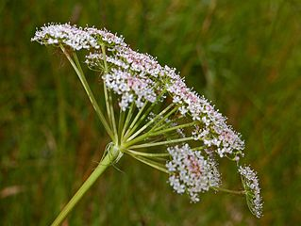
Jaké je typické květenství miříkovitých rostlin?
odpověď
okolík a složený okolík
zpět

Slide 6
Vyjmenuj alespoň 6 miříkovitých rostlin, které pěstujeme jako zeleninu nebo koření.
odpověď
mrkev obecná, petržel obecná, miřík celer, pastinák setý, kopr vonný, kmín kořenný, fenykl obecný, koriandr setý, bedrník anýz
zpět

Slide 7
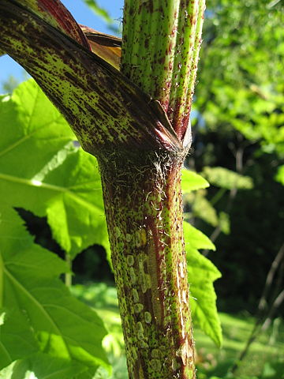
Popiš nejčastější stavbu lodyhy miříkovitých rostlin.
odpověď
Lodyha je dutá, podélně rýhovaná, obsahuje siličné kanálky.
zpět
nápověda

Slide 8
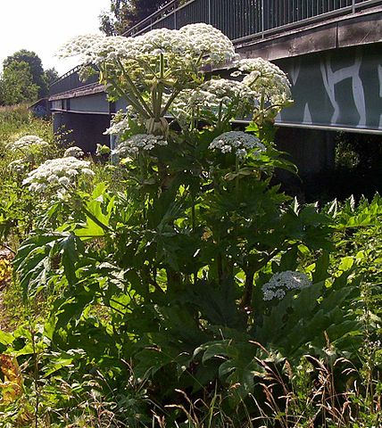
Jak se jmenuje vysoká invazivní rostlina, která může způsobovat poleptání pokožky?
odpověď
Bolševník velkolepý
zpět
nápověda

Slide 9
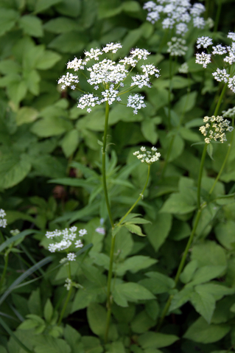
Jak se jmenuje rostlina na obrázku?
odpověď
Bršlice kozí noha
zpět

Slide 10
Vyjmenuj 6 hluchavkovitých rostlin, které se pěstují jako léčivé rostliny nebo koření.
odpověď
šalvěj lékařská, máta peprná, mateřídouška obecná, meduňka lékařská, hluchavka bílá, majoránka zahradní, tymián obecný, dobromysl obecná
zpět

Slide 11
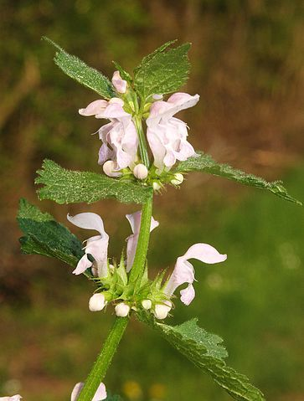
Popiš typické znaky lodyhy a postavení listů na stonku hluchavkovitých rostlin.
odpověď
čtyřhranná lodyha se vstřícnými, křižmostojnými listy
zpět
nápověda

Slide 12
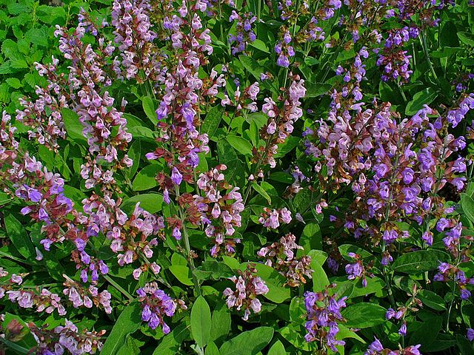
Jak se jmenuje léčivá rostlina na obrázku?
odpověď
Šalvěj lékařská
zpět

Slide 13
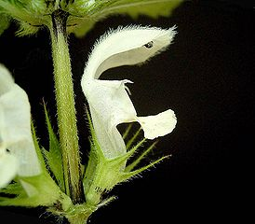
Popiš stavbu květu hluchavkovité rostliny.
odpověď
květ je souměrný, má dvě části: horní a dolní pysk, je oboupohlavný, rozlišený kalich a koruna, uvnitř je jeden pestík a čtyři dvoumocné tyčinky
zpět
nápověda

Slide 14
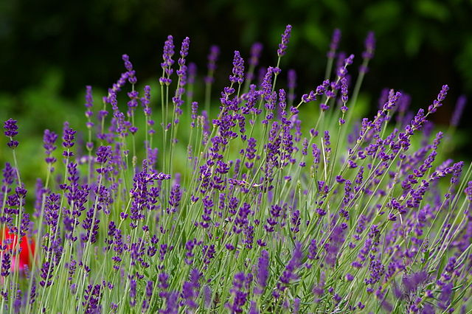
Poznej rostlinu na obrázku.
odpověď
Levandule lékařská
zpět

Slide 15
Vyjmenuj 4 hospodářsky významné lilkovité rostliny.
odpověď
lilek brambor, lilek rajče, paprika setá, tabák virginský
zpět

Slide 16
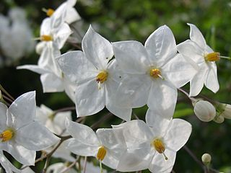
Popiš typickou stavbu květu lilkovitých rostlin.
odpověď
květ je pětičetný, rozlišený na kalich a korunu, jeden pestík a pět tyčinek
zpět
nápověda

Slide 17
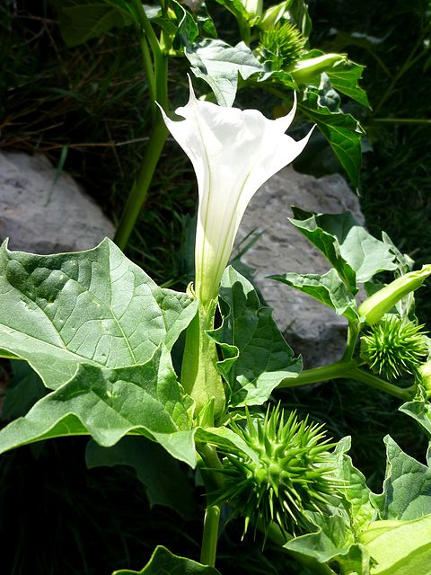
Poznej rostlinu na obrázku.
odpověď
Durman obecný
zpět

Slide 18
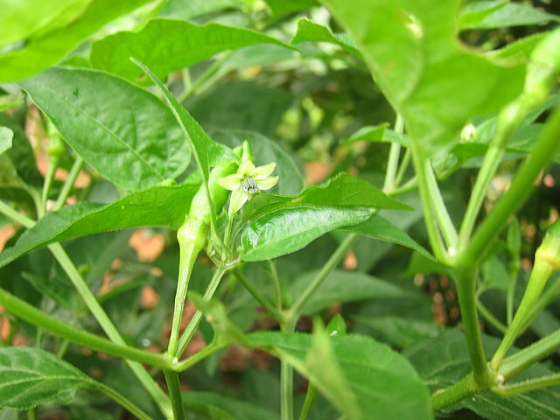
Jak se jmenuje rostlina, jejíž vysychavé bobule jíme?
odpověď
Paprika setá
zpět
nápověda

Slide 19
Jak se jmenuje jedovatá látka obsažená v zelených částech rostliny lilku bramboru?
odpověď
solanin
zpět

Slide 20
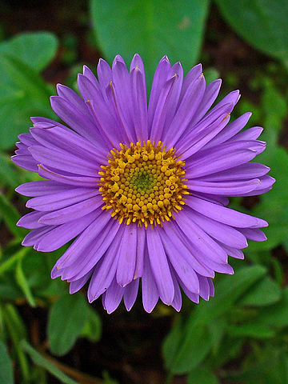
Jaké je charakteristické květenství hvězdnicovitých rostlin?
odpověď
úbor
zpět
nápověda

Slide 21
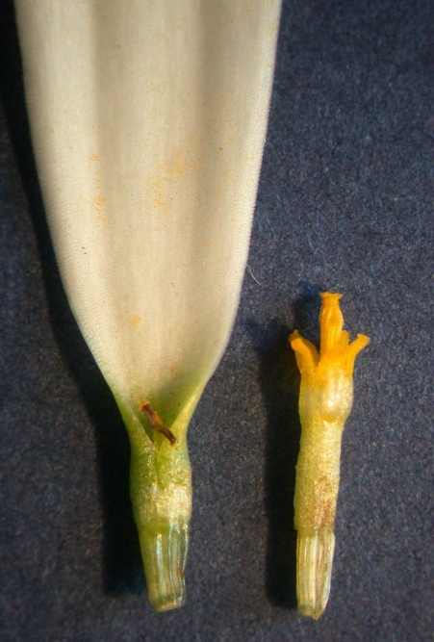
Jaké dva typy květů jsou charakteristické pro hvězdnicovité rostliny?
odpověď
jazykovité a trubkovité
zpět
nápověda

Slide 22
Vyjmenuj 5 léčivých rostlin z čeledi hvězdnicovitých.
odpověď
heřmánek pravý, měsíček lékařský, podběl lékařský, pampeliška lékařská, devětsil lékařský, řebříček obecný
zpět

Slide 23
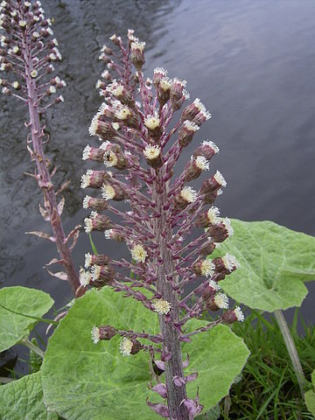
Poznej rostlinu na obrázku.
odpověď
Devětsil lékařský
zpět

Slide 24
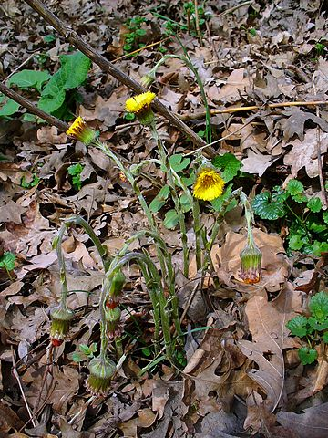
Jak se jmenuje hvězdnicovitá rostlina, která brzy na jaře žlutě kvete podél cest a na náspech a později se objevují její velké okrouhle ledvinité listy?
odpověď
Podběl lékařský
zpět
nápověda

Slide 25
http://upload.wikimedia.org/wikipedia/commons/thumb/a/a5/Apiaceae_-_Peucedanum_cervaria-2.JPG/319px-Apiaceae_-_Peucedanum_cervaria-2.JPG
http://upload.wikimedia.org/wikipedia/commons/thumb/f/fc/Heracleum_mantegazzianum_03_by_Line1.jpg/360px-Heracleum_mantegazzianum_03_by_Line1.jpg?uselang=cs
http://upload.wikimedia.org/wikipedia/commons/thumb/1/1a/Aegopodium_podagraria_Harilik_naat_01_estonia.png/319px-Aegopodium_podagraria_Harilik_naat_01_estonia.png?uselang=cs
http://upload.wikimedia.org/wikipedia/commons/thumb/0/04/Lamium_maculatum_060506.jpg/363px-Lamium_maculatum_060506.jpg?uselang=cs
http://upload.wikimedia.org/wikipedia/commons/thumb/d/db/Lavendel6.jpg/640px-Lavendel6.jpg?uselang=cs
http://upload.wikimedia.org/wikipedia/commons/thumb/0/0d/Lamium_album4_ies.jpg/274px-Lamium_album4_ies.jpg?uselang=cs
http://upload.wikimedia.org/wikipedia/commons/thumb/5/58/Salvia_officinalis_001.JPG/640px-Salvia_officinalis_001.JPG?uselang=cs
http://upload.wikimedia.org/wikipedia/commons/thumb/a/af/Solanum_jasminoides_2004.jpg/320px-Solanum_jasminoides_2004.jpg
http://upload.wikimedia.org/wikipedia/commons/thumb/c/cf/DATURA_STRAMONIUM_-_GUIXERS_-_IB-616.JPG/640px-DATURA_STRAMONIUM_-_GUIXERS_-_IB-616.JPG?uselang=cs
http://upload.wikimedia.org/wikipedia/commons/thumb/d/df/Chilly_-_%E0%B4%AE%E0%B5%81%E0%B4%B3%E0%B4%95%E0%B5%8D-4.JPG/640px-Chilly_-_%E0%B4%AE%E0%B5%81%E0%B4%B3%E0%B4%95%E0%B5%8D-4.JPG?uselang=cs
http://upload.wikimedia.org/wikipedia/commons/thumb/0/0a/Petasites_hybridus_spike.jpg/360px-Petasites_hybridus_spike.jpg?uselang=cs
http://upload.wikimedia.org/wikipedia/commons/9/9d/Margeritenbluete.jpg?uselang=cs
http://upload.wikimedia.org/wikipedia/commons/thumb/d/d5/Tussilago_farfara_001.JPG/360px-Tussilago_farfara_001.JPG?uselang=cs
ČABRADOVÁ, Věra, František HASCH, Jaroslav SEJPKA a Ivana VANĚČKOVÁ. Přirodopis 7. učebnice pro základní školy a víceletá gymnázia. 1. vyd. Plzeň: Fraus, 2005. ISBN 80-7238-424-4.

